Slide 1
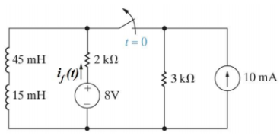
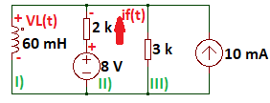
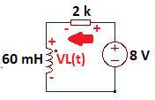
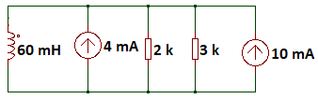
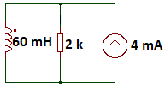
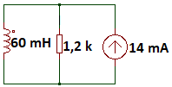
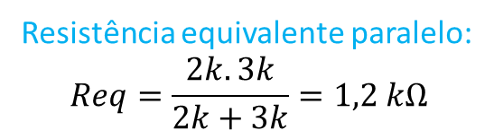
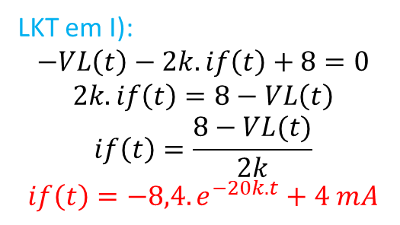
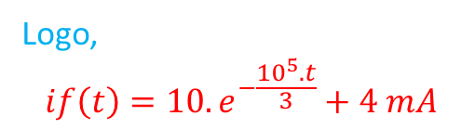
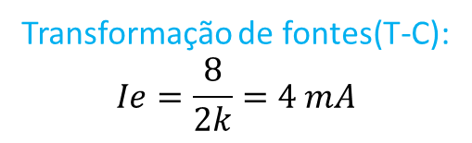
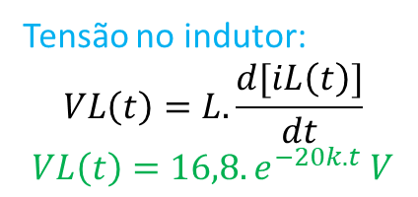
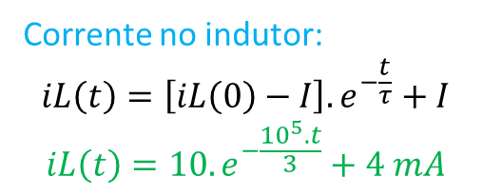
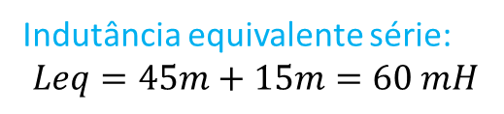
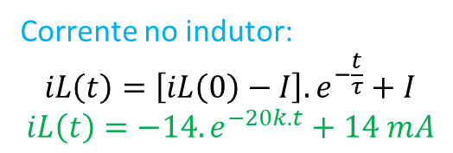
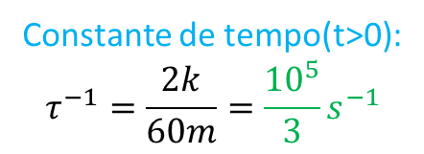
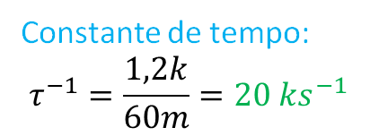

Indutância equivalente série:
$$Leq=45m+15m=60 mH$$
LKT em I):
$$−VL\left(t\right)−2k.if\left(t\right)+8=0$$
$$2k.if\left(t\right)=8−VL\left(t\right)$$
$$if\left(t\right)=\frac{8−VL(t)}{2k}$$
$$if\left(t\right)=−8,4.e^{−20k.t}+4 mA$$
Transformação de fontes(T-C):
$$Ie=\frac{8}{2k}=4 mA$$
Resistência equivalente paralelo:
$$Req=\frac{2k.3k}{2k+3k}=1,2 kΩ$$
Constante de tempo(t>0):
$$τ^{−1}=\frac{2k}{60m}=\frac{{10}^{5}}{3}s^{−1}$$
Associação de fontes em paralelo:
$$Ieq=4m+10m=14 mA$$
Corrente no indutor:
$$iL\left(t\right)=\left[iL\left(0\right)−I\right].e^{−\frac{t}{τ}}+I$$
$$iL\left(t\right)=10.e^{−\frac{{10}^{5}.t}{3}}+4 mA$$
Constante de tempo:
$$τ^{−1}=\frac{1,2k}{60m}=20 ks^{−1}$$
Logo,
$$if\left(t\right)=10.e^{−\frac{{10}^{5}.t}{3}}+4 mA$$
Corrente no indutor:
$$iL\left(t\right)=\left[iL\left(0\right)−I\right].e^{−\frac{t}{τ}}+I$$
$$iL\left(t\right)=−14.e^{−20k.t}+14 mA$$
Tensão no indutor:
$$VL\left(t\right)=L.\frac{d[iL\left(t\right)]}{dt}$$
$$VL\left(t\right)=16,8.e^{−20k.t} V$$

